Slide 1
Dear Diary
Projektpräsentation - Andreas Gruber
25/06/2022

Slide 2
Agenda
Idee
Key Features
Technologien
User Interface

Slide 3
Idee
Dear Diary ist ein digitales Tagebuch, das mit JavaScript geschrieben ist und auf einem Web-Server gehostet wird.
Die App ist übersichtlich gestaltet und nicht zu überladen. Der User kann schnell und einfach Erinnerungen eintragen, bearbeiten und ansehen.
Die App ist ebenfalls responsive programmiert, um sie auf einem PC und auf mobilen Geräten verwenden zu können.

Slide 4
Key Features
Login
Erstellen, bearbeiten und löschen von Erinnerungen
Bilder Upload
Tags erstellen
Erinnerungen als Favoriten setzen
Suchen und Filtern von Erinnerungen
Anzeigen von vergangenen Erinnerungen im Dashboard

Slide 5
Technologien
Node.js
MySQL
Places API
React?

Slide 6
User Interface

Slide 7
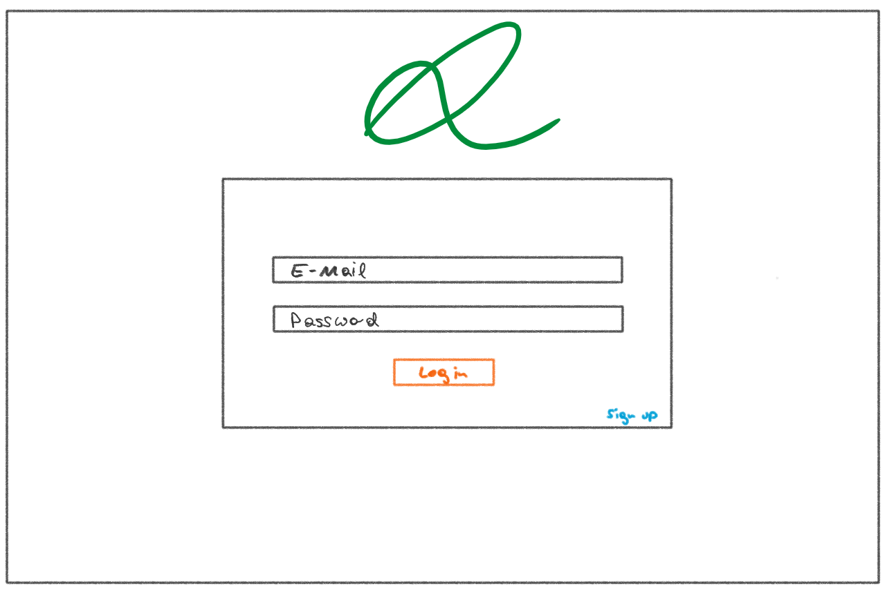
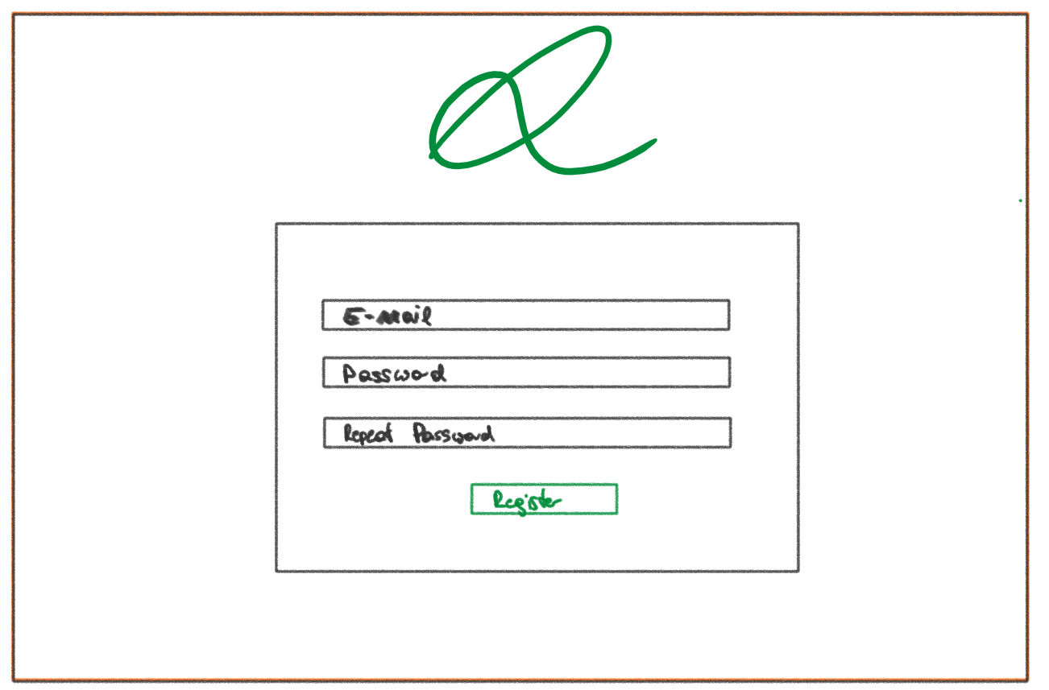
Login/Registrieren

Slide 8
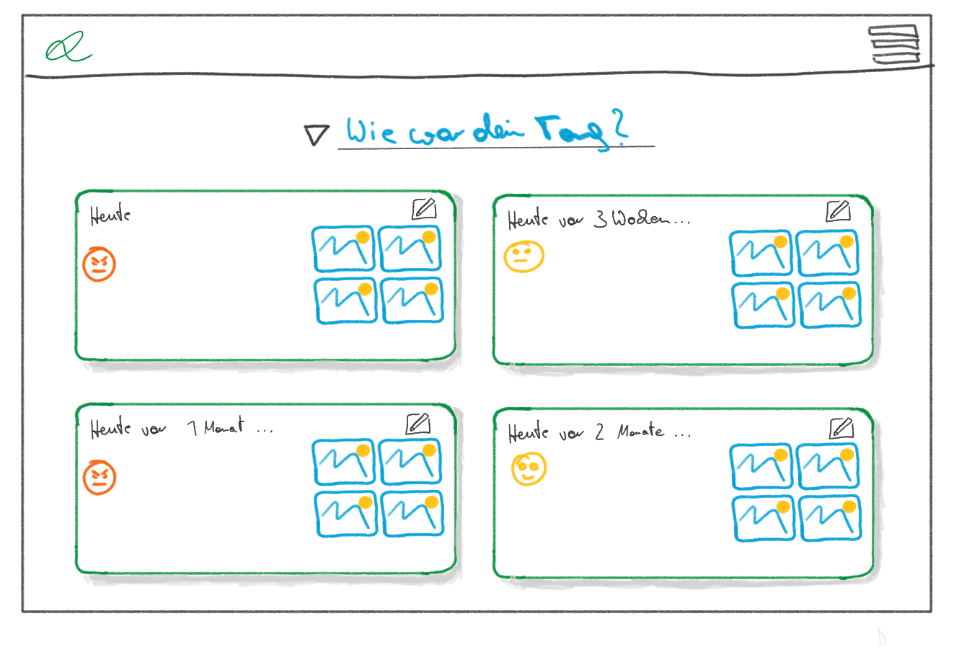
Dashboard

Slide 9
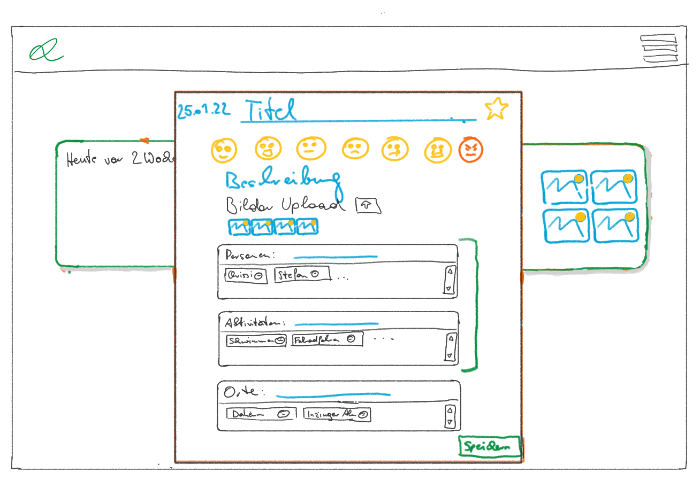
Neue Erinnerung anlegen

Slide 10
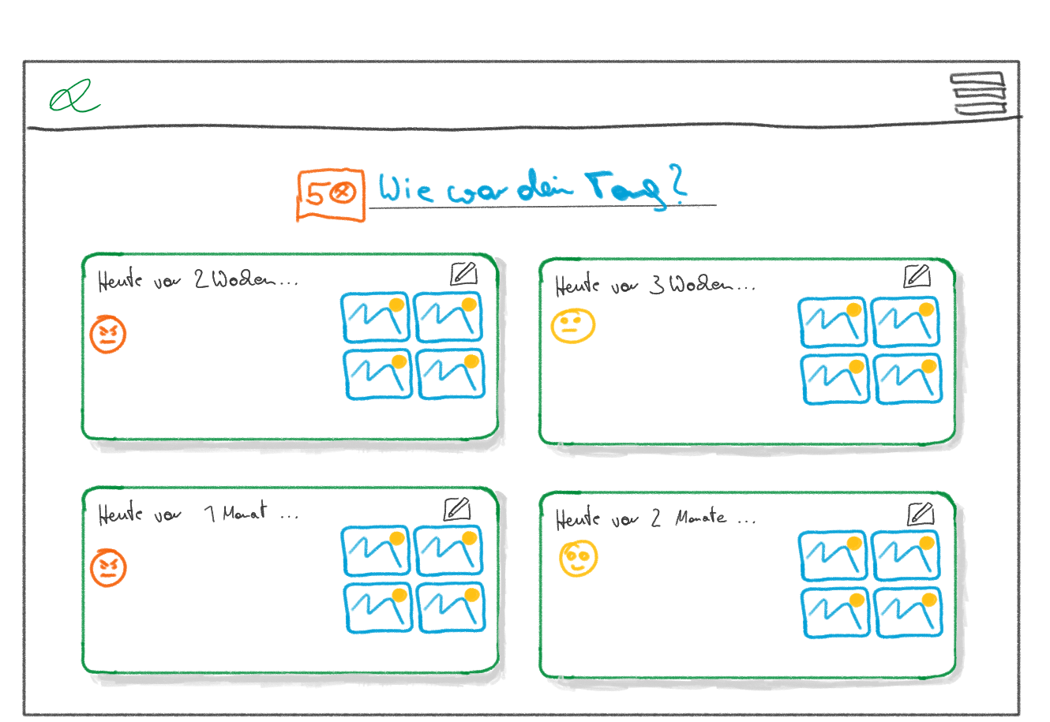
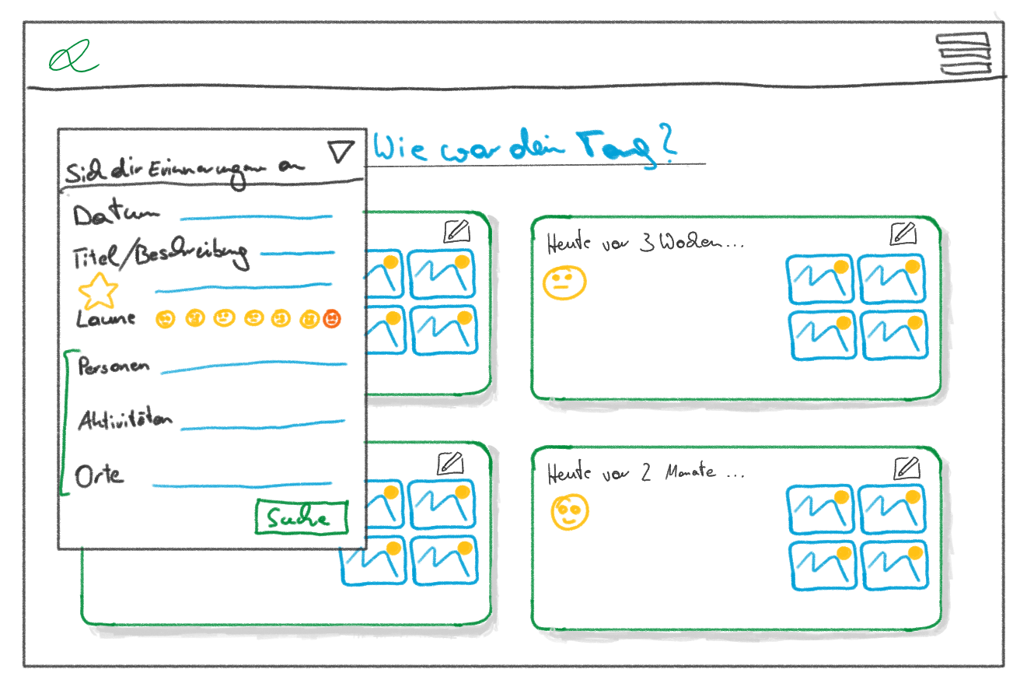
Filtern/Suchen

Slide 11
Vielen Dank!

